Slide 1
图书管理系统
论文答辩
夏镇

Slide 2
图书管理系统
图书管理系统
概述：
图书管理系统是根据图书室现有的工作流程开发设计。系统是基于java语言开发的web项目。
系统功能模块划分如右图
用户登录
会员管理
分类管理
图书管理
借书单管理

Slide 3
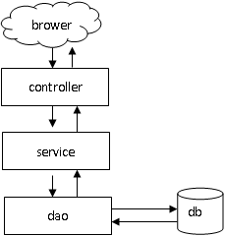
图书管理系统
系统设计模式：
MVC
MVVM
异步

Slide 4
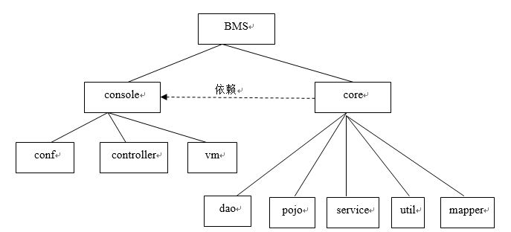
图书管理系统
软件设计部分：
系统体系结构图
1. BMS – project root
2. console- module
3. core – module
maven 依赖

Slide 5
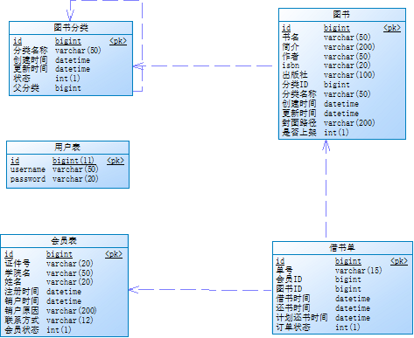
图书管理系统
数据库关系图：

Slide 6
图书管理系统
nginX
软件开发及部署环境
JDK1.8
MAVEN
tomcat8
mysql5.6
IDEA
bootstrap
html
vue
bms.com
browser
代理
db
Image.bms.com
上传图片

